Slide 1


Derechos
Humanos
Alberto Pepe Robles
Instituto del Mundo del Trabajo
“Julio Godio” (UNTREF)
PARTE I

Slide 2

1

Slide 3
Concepto de derechos humanos. Qué son los derechos humanos. Cuáles son sus fundamentos. Breve reseña histórica de su evolución. La jerarquía en el Derecho argentino de los derechos humanos. Militancia social y sindical y derecho humanos.

Slide 4
¿Con qué imágen...
...empezarías un curso de derechos humanos?

Slide 5


Slide 6


Slide 7


Slide 8
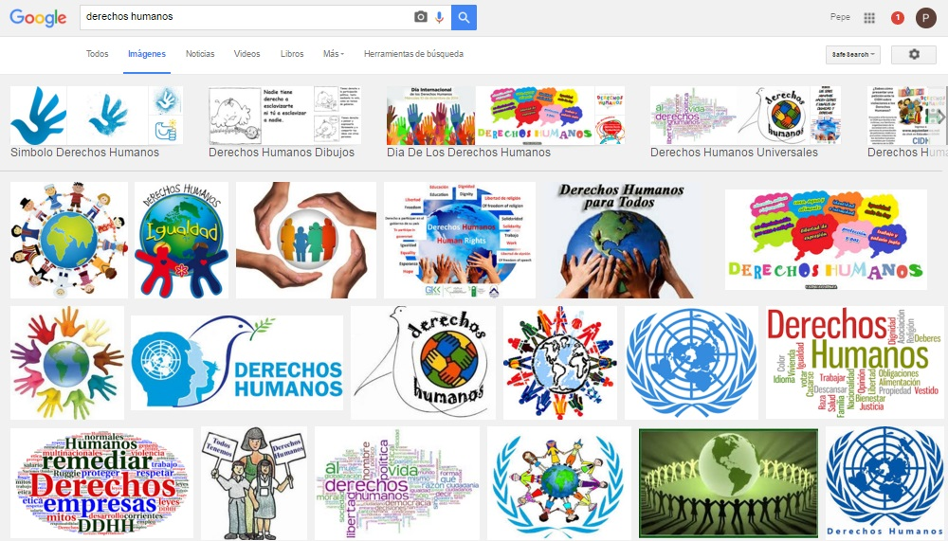

Slide 9


Slide 10
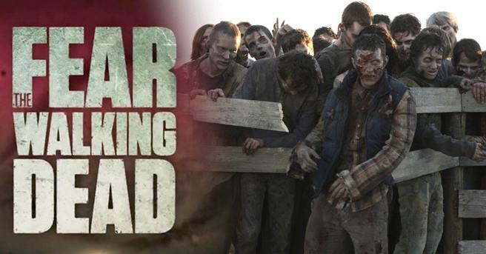

Slide 11
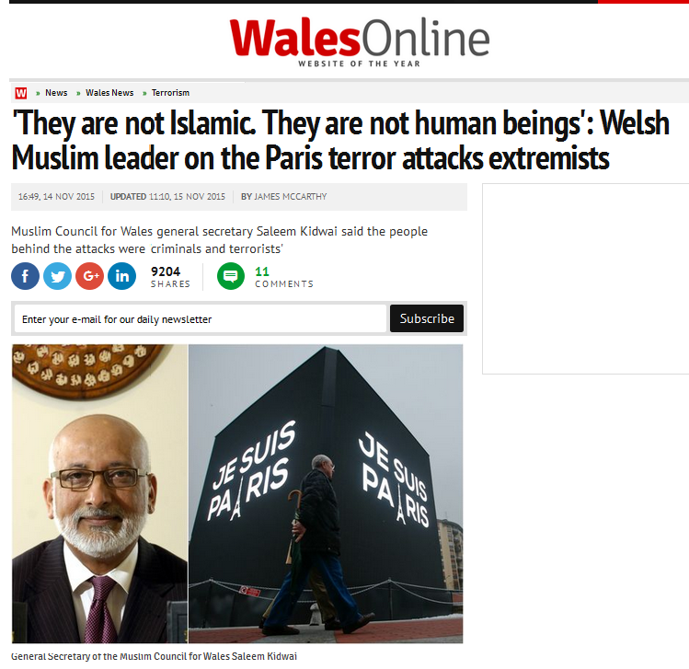
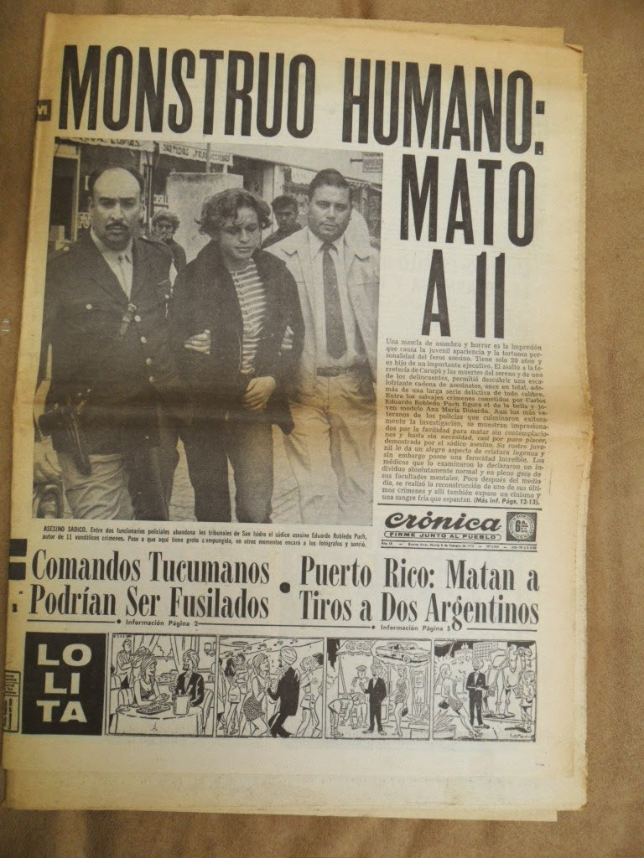


Los derechos de quienes no son considerados humanos
No son islámicos.
No son seres humanos.
Los derechos humanos se definen habitualmente aquellos derechos que les corresponden a las personas por el solo hecho de ser humanos. Parece una tautología. Algo obvio. Tiene así algo de siniestro.
¿Qué pasa si se define al revés? Quienes no respetan los derechos humanos de otros seres humanos, es porque no los consideran seres humanos. Los derechos humanos son entonces una afirmación y una reivindicación de humanidad frente a quienes no te consideran un ser humano.
Su origen es entonces la negación de humanidad, la deshumanización: bárbaros (civilización o barbarie), bestias, monstruos, brujas, demonios. Exclusión, racialización, sexismo, clasismo, invisibilización, genocidio, ecocidio. Civilización o barbarie es la fórmula del genocidio. La civilización occidental vs. la barbarie no occidental. El desconocimiento del otro. LA CONQUISTA DE “LO OTRO”.
LA CONQUISTA DE “LO OTRO”.

Slide 12
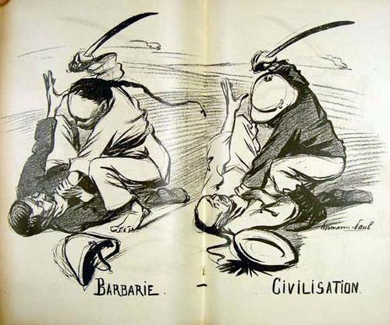

Slide 13
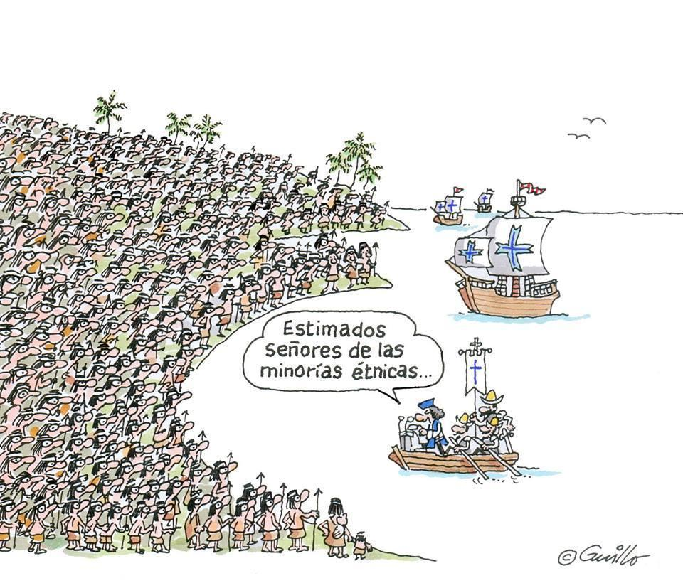
DDHH
Exclusión/Inclusión

Slide 14
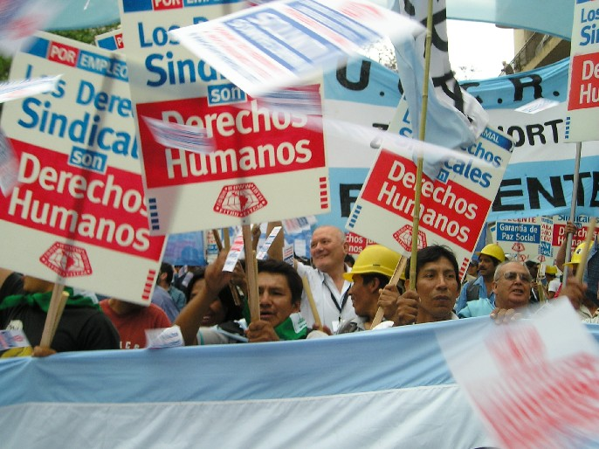
Cada militante sindical es un/a militante por los derechos humanos
¿Por qué se habla de derechos humanos?
Porque no se respetan.
Los DDHH, son antes que nada una lucha. Una militancia.
No es una cuestión de abogados, diplomáticos o académicos. Sino una cuestión de militantes.
Los DDHH como “derecho” (herramienta). Crear desigualdades o limitaciones legales para compensar la desigualdad real.

Slide 15
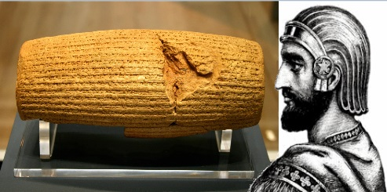
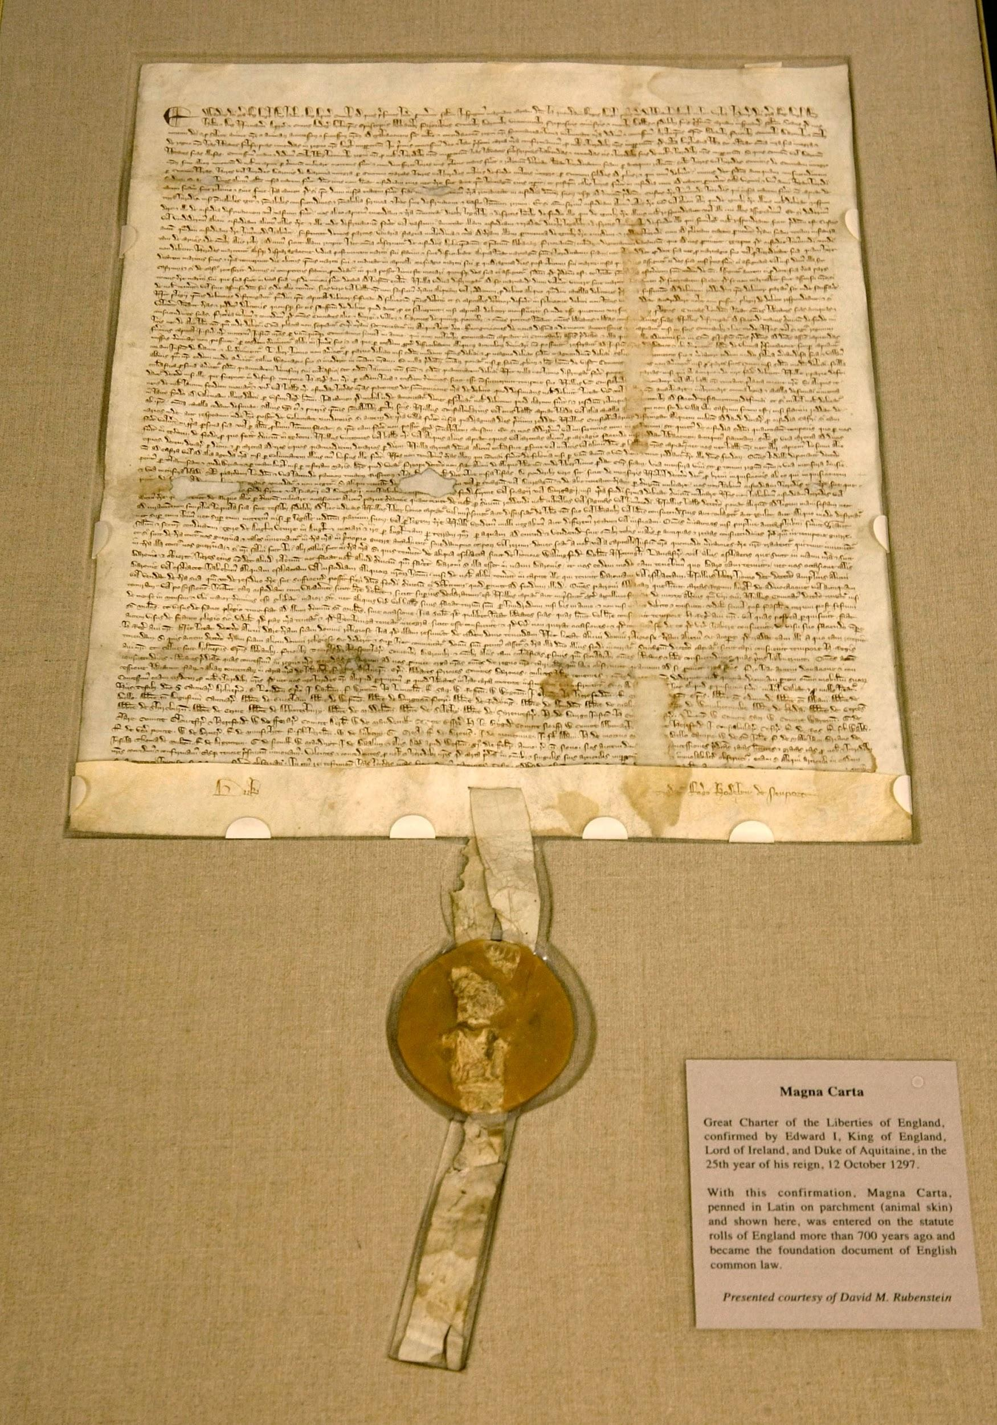
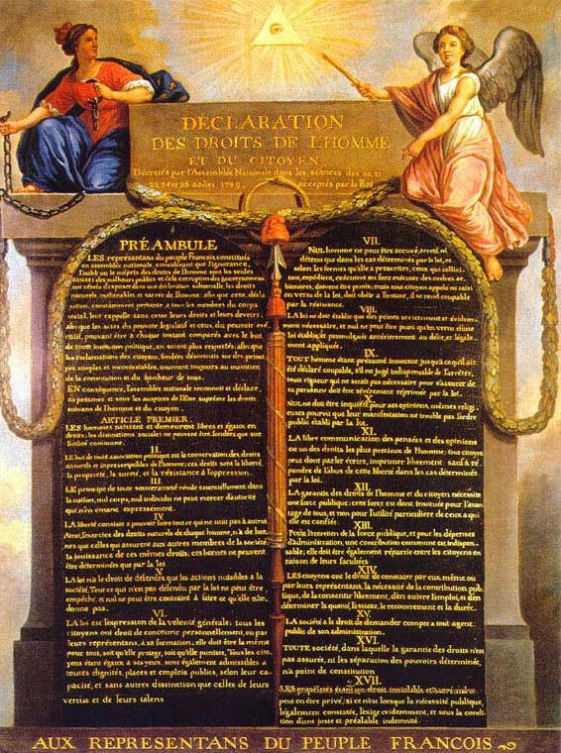
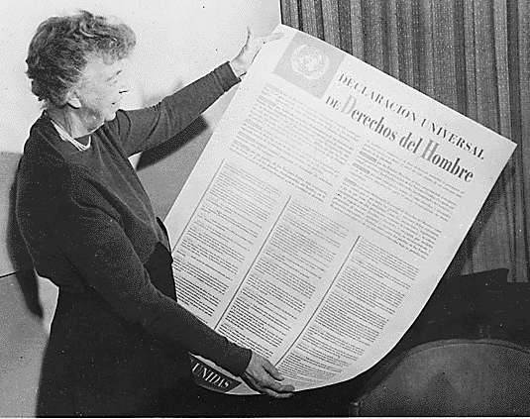
539 a.C. (Persia)
El Cilindro de Ciro
Breve historia oficial
1215
Inglaterra: La Carta Magna.
1789
Francia: Declaración de los Derechos del Hombre y el Ciudadano
1948
ONU. “Declaración” Universal.
Modernidad =
Sujeto + Derechos humanos + Democracia

Slide 16
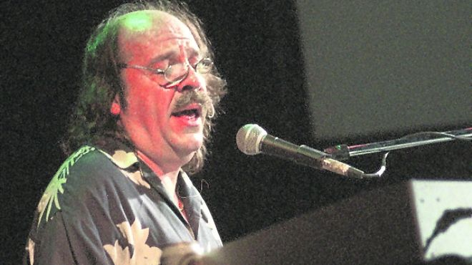
Si la historia la escriben los que ganan,
eso quiere decir que hay otra historia.

Slide 17

Los derechos humanos modernos no nacieron en Francia. Nacieron en la América colonizada por Europa, en la lucha por ser reconocidos como seres humanos.
Los “derechos humanos” aparecen con la globalización impuesta por Europa. Aparecen contra la negación de humanidad, que caracterizará a Occidente: “brujería” y “racismo”.
¿Qué son estos seres que habitan “ese Nuevo Mundo” “descubierto”? ¿Son seres humanos? Esta era una pregunta que nunca había sido hecha antes.
Los derechos humanos surgen como resistencia. “Los indios son seres humanos”. “Los indios tienen alma”. “Los indios son iguales a los españoles”. Las otras historizaciones son anacrónicas.

Slide 18


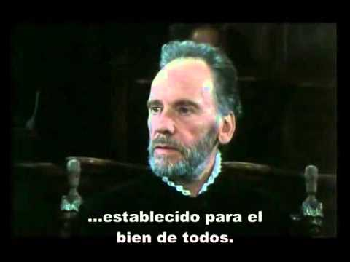
“DESCUBRIMIENTO” DE AMÉRICA
LA CASUALIDAD QUE CAMBIÓ
EL MUNDO.
EL COLONIALISMO EUROPEO
LA EXCLUSIÓN DEL INCLUÍDO.
UN MUNDO DE EXCLUIDOS.
LOS GENOCIDIOS FUNDANTES (DIAPOSITIVA DEL PPT MDZA)
EL PATRÓN GLOBAL DE PODER
RACISMO
+
SEXISMO (PATRIARCADO)
El otro/a. El otro/a irrespetado. El otro/a temido. El otro/a desconocido en su humanidad. (Lévine. Martin Gras)
DDHH. LA LUCHA INTERNA EUROPEA: LA CONTROVERSIA DE VALLADOLID (PELÍCULA)

Slide 19
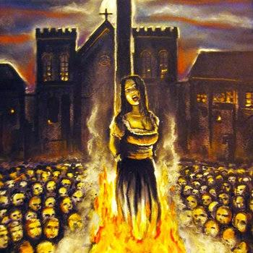
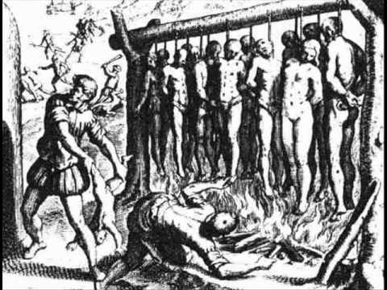
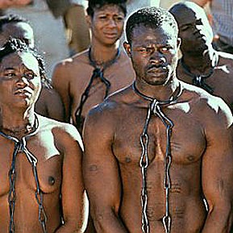
Los tres genocidios
fundacionales
de la Modernidad

Slide 20
539 a.C. (Persia)
anotaciones a la
S
El Cilindro de Ciro
Breve historia oficial
1215
Inglaterra: La Carta Magna.
¿Y de la Mujer y la Ciudadana?
¿Y los esclavos de Haití?
1789
Francia: Declaración de los Derechos del Hombre y el Ciudadano
¿Ciudadano?
1948
ONU. “Declaración” Universal.
Modernidad =
Sujeto + Derechos humanos + Democracia

Slide 21
anotaciones a la
S
Breve historia oficial
1948
ONU. “Declaración” Universal.
Modernidad =
Sujeto + Derechos humanos + Democracia

Slide 22
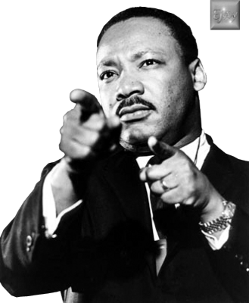



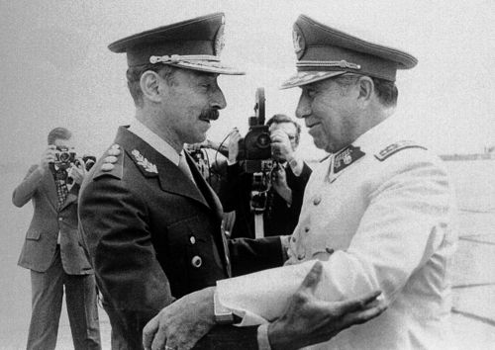

anotaciones a la
S
Breve historia oficial
1948
ONU. “Declaración” Universal.
Modernidad =
Sujeto + Derechos humanos + Democracia

Slide 23


Slide 24
Constitución y constitucionalisimo
Principios de derecho constitucional. Constitucionalismo, Estado de Derecho y derechos humanos. Constitución argentina y tratados internacionales.

Slide 25
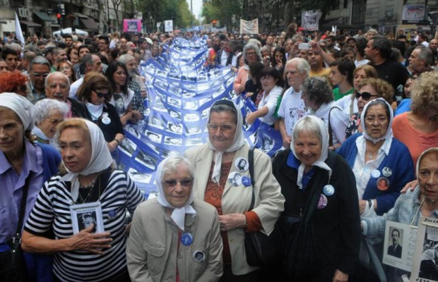
Constitucionalismo
Vigencia. Los golpes
Constitución, democracia, Estado de Derecho y DDHH.
Guerra Fría, Doctrina de la Seguridad Nacional y violación de DDHH
Neoliberalismo y DDHH. Terrorismo de Estado.
Los/as argentinos/as sabemos lo que vale la constitución. Vale vidas. Vale DDHH
Democracia: ¿Cuánto de real y cuánto de cuento?
El Poder (cracia): poder económico, poder mediático, poder popular (demo-cracia)
Constitución, democracia y DDHH

Slide 26




El Nunca Más
y el constitucionalismo argentino y latinoamericano

Slide 27
Pirámide legal
ANTES
de la reforma constitucional de 1994
Constitución
Leyes
Decretos

Slide 28
Pirámide legal
DESPUÉS
de la reforma constitucional de 1994
Constitución y Tratados de DDHH
Demás tratados
Leyes
Decretos

Slide 29



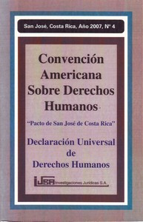









Los tratados
14
de jerarquía constitucional
CEDAW

Slide 30


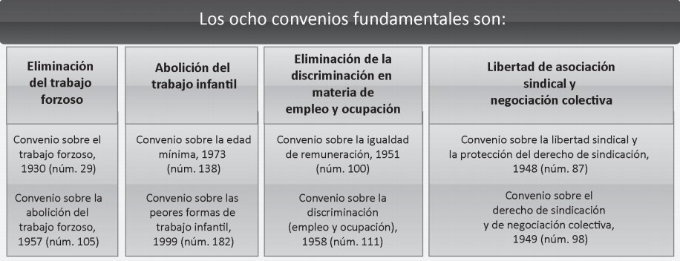

Los tratados superiores a las leyes
?

Slide 31
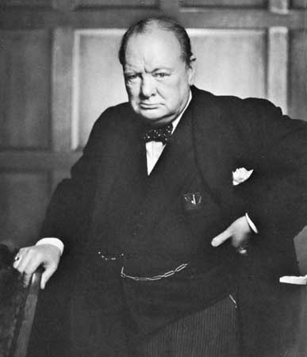
1948
Yo no vine a terminar con el Imperio Británico.

Slide 32

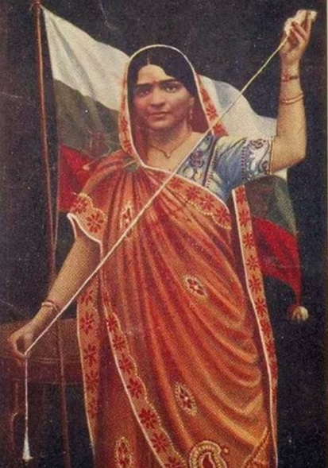
1
Libres, iguales y fraternales
Hansa Metha
seres humanos
Todos los hombres nacen libres e iguales en dignidad y derechos y, dotados como están de razón y conciencia, deben comportarse fraternalmente los unos con los otros.
Observaciones
Suele olvidarse la “obligación” de fraternidad.

Slide 33
2
No discriminación
Toda persona tiene todos los derechos y libertades proclamados en esta Declaración, sin distinción alguna de raza, color, sexo, idioma, religión, opinión política o de cualquier otra índole, origen nacional o social, posición económica, nacimiento o cualquier otra condición. Además, no se hará distinción alguna fundada en la condición política, jurídica o internacional del país o territorio de cuya jurisdicción dependa una persona, tanto si se trata de un país independiente, como de un territorio bajo administración fiduciaria, no autónomo o sometido a cualquier otra limitación de soberanía.
Observaciones
Habla de “raza”. Habla de “sexo”.No habla de etnia, género ni orientación sexual. Pero abre el juego al decir “o cualquier otra condición”.

Slide 34
3
Vida, libertad y seguridad
Todo individuo tiene derecho a la vida, a la libertad y a la seguridad de su persona.
Observaciones
¿Pena de muerte? ¿Libertad para oprimir, para explotar? “Libertad” corporal.

Slide 35
4
Esclavitud
Nadie estará sometido a esclavitud ni a servidumbre, la esclavitud y la trata de esclavos están prohibidas en todas sus formas.
Observaciones
¿El trabajo en negro no es esclavitud? ¿El trabajo no sindicalizado no es esclavitud? ¿Qué es esclavitud?

Slide 36
5
Tortura
Nadie será sometido a torturas ni a penas o tratos crueles, inhumanos o degradantes.
Observaciones
Bush.

Slide 37
6
Sujeto
Todo ser humano tiene derecho, en todas partes, al reconocimiento de su personalidad jurídica.
Observaciones
Sin sindicato un trabajador no tiene personalidad jurídica

Slide 38
7
Igualdad ante la ley
Todos son iguales ante la ley y tienen, sin distinción, derecho a igual protección de la ley. Todos tienen derecho a igual protección contra toda discriminación que infrinja esta Declaración y contra toda provocación a tal discriminación.
Observaciones
“Ante la ley”. ¿Y la igualdad del art. 1? Igualdad y diversidad. Igualdad y discriminación positiva. ¿Igual no es lo mismo que idéntico? ¿Qué es igualdad?

Slide 39
8
Habeas corpus, amparo, habeas data
Toda persona tiene derecho a un recurso efectivo ante los tribunales nacionales competentes, que la ampare contra actos que violen sus derechos fundamentales reconocidos por la constitución o por la ley.
Observaciones

Slide 40
9
Detención arbitraria
Nadie podrá ser arbitrariamente detenido, preso ni desterrado.
Observaciones

Slide 41
10
Garantías (1) Juicio justo
Toda persona tiene derecho, en condiciones de plena igualdad, a ser oída públicamente y con justicia por un tribunal independiente e imparcial, para la determinación de sus derechos y obligaciones o para el examen de cualquier acusación contra ella en materia penal.
Observaciones

Slide 42
11
Garantías (2)
Toda persona acusada de delito tiene derecho a que se presuma su inocencia mientras no se pruebe su culpabilidad, conforme a la ley y en juicio público en el que se le hayan asegurado todas las garantías necesarias para su defensa.
Nadie será condenado por actos u omisiones que en el momento de cometerse no fueron delictivos según el Derecho nacional o internacional. Tampoco se impondrá pena más grave que la aplicable en el momento de la comisión del delito.
Observaciones

Slide 43
12
Privacidad
Nadie será objeto de injerencias arbitrarias en su vida privada, su familia, su domicilio o su correspondencia, ni de ataques a su honra o a su reputación. Toda persona tiene derecho a la protección de la ley contra tales injerencias o ataques.
Observaciones
Muy occidental. Derivado de la importancia del individualismo y el privatismo.

Slide 44
13
Privacidad
Toda persona tiene derecho a circular libremente y a elegir su residencia en el territorio de un Estado.
Toda persona tiene derecho a salir de cualquier país, incluso del propio, y a regresar a su país.
Observaciones
Pero no a entrar.

Slide 45
14
Asilo
En caso de persecución, toda persona tiene derecho a buscar asilo, y a disfrutar de él, en cualquier país.
Este derecho no podrá ser invocado contra una acción judicial realmente originada por delitos comunes o por actos opuestos a los propósitos y principios de las Naciones Unidas.
Observaciones

Slide 46
15
Nacionalidad
Toda persona tiene derecho a una nacionalidad.
A nadie se privará arbitrariamente de su nacionalidad ni del derecho a cambiar de nacionalidad.
Observaciones

Slide 47
16
Familia y matrimonio
Los hombres y las mujeres, a partir de la edad núbil, tienen derecho, sin restricción alguna por motivos de raza, nacionalidad o religión, a casarse y fundar una familia, y disfrutarán de iguales derechos en cuanto al matrimonio, durante el matrimonio y en caso de disolución del matrimonio.
Sólo mediante libre y pleno consentimiento de los futuros esposos podrá contraerse el matrimonio.
La familia es el elemento natural y fundamental de la sociedad y tiene derecho a la protección de la sociedad y del Estado.
Observaciones

Slide 48
17
Propiedad
Toda persona tiene derecho a la propiedad, individual y colectivamente.
Nadie será privado arbitrariamente de su propiedad.
Observaciones
Muy disctible. ¿La gran propiedad de un medio de producción o de comunicación es lo mismo que la pequeña propiedad de una moto o una casa propia?

Slide 49
18
Pensamiento y religión
Toda persona tiene derecho a la libertad de pensamiento, de conciencia y de religión; este derecho incluye la libertad de cambiar de religión o de creencia, así como la libertad de manifestar su religión o su creencia, individual y colectivamente, tanto en público como en privado, por la enseñanza, la práctica, el culto y la observancia.
Observaciones

Slide 50
19
Expresión
Todo individuo tiene derecho a la libertad de opinión y de expresión; este derecho incluye el de no ser molestado a causa de sus opiniones, el de investigar y recibir informaciones y opiniones, y el de difundirlas, sin limitación de fronteras, por cualquier medio de expresión.
Observaciones

Slide 51
20
Reunión y asociación
Toda persona tiene derecho a la libertad de reunión y de asociación pacíficas.
Nadie podrá ser obligado a pertenecer a una asociación.
Observaciones

Slide 52
21
Democracia
Toda persona tiene derecho a participar en el gobierno de su país, directamente o por medio de representantes libremente escogidos.
Toda persona tiene el derecho de acceso, en condiciones de igualdad, a las funciones públicas de su país.
La voluntad del pueblo es la base de la autoridad del poder público; esta voluntad se expresará mediante elecciones auténticas que habrán de celebrarse periódicamente, por sufragio universal e igual y por voto secreto u otro procedimiento equivalente que garantice la libertad del voto.
Observaciones
A medida de las monarquías constitucionales.

Slide 53
22
Seguridad social
Toda persona, como miembro de la sociedad, tiene derecho a la seguridad social, y a obtener, mediante el esfuerzo nacional y la cooperación internacional, habida cuenta de la organización y los recursos de cada Estado, la satisfacción de los derechos económicos, sociales y culturales, indispensables a su dignidad y al libre desarrollo de su personalidad.
Observaciones
No se cumple.

Slide 54
23
Trabajo
Toda persona tiene derecho al trabajo, a la libre elección de su trabajo, a condiciones equitativas y satisfactorias de trabajo y a la protección contra el desempleo.
Toda persona tiene derecho, sin discriminación alguna, a igual salario por trabajo igual.
Toda persona que trabaja tiene derecho a una remuneración equitativa y satisfactoria, que le asegure, así como a su familia, una existencia conforme a la dignidad humana y que será completada, en caso necesario, por cualesquiera otros medios de protección social.
Toda persona tiene derecho a fundar sindicatos y a sindicarse para la defensa de sus intereses.
Observaciones
No se cumple en ningún lado.

Slide 55
24
Tiempo libre
Toda persona tiene derecho al descanso, al disfrute del tiempo libre, a una limitación razonable de la duración del trabajo y a vacaciones periódicas pagadas.
Observaciones
No se cumple en ningún lado.

Slide 56
25
Nivel de vida digno
Toda persona tiene derecho a un nivel de vida adecuado que le asegure, así como a su familia, la salud y el bienestar, y en especial la alimentación, el vestido, la vivienda, la asistencia médica y los servicios sociales necesarios; tiene asimismo derecho a los seguros en caso de desempleo, enfermedad, invalidez, viudez, vejez u otros casos de pérdida de sus medios de subsistencia por circunstancias independientes de su voluntad.
La maternidad y la infancia tienen derecho a cuidados y asistencia especiales. Todos los niños, nacidos de matrimonio o fuera de matrimonio, tienen derecho a igual protección social.
Observaciones
No se cumple en ningún lado.

Slide 57
26
Educación
Toda persona tiene derecho a la educación. La educación debe ser gratuita, al menos en lo concerniente a la instrucción elemental y fundamental. La instrucción elemental será obligatoria. La instrucción técnica y profesional habrá de ser generalizada; el acceso a los estudios superiores será igual para todos, en función de los méritos respectivos.
La educación tendrá por objeto el pleno desarrollo de la personalidad humana y el fortalecimiento del respeto a los derechos humanos y a las libertades fundamentales; favorecerá la comprensión, la tolerancia y la amistad entre todas las naciones y todos los grupos étnicos o religiosos, y promoverá el desarrollo de las actividades de las Naciones Unidas para el mantenimiento de la paz.
Los padres tendrán derecho preferente a escoger el tipo de educación que habrá de darse a sus hijos.
Observaciones
No se cumple en ningún lado. ¿Y por qué solo la elemental?

Slide 58
27
Cultura
Toda persona tiene derecho a tomar parte libremente en la vida cultural de la comunidad, a gozar de las artes y a participar en el progreso científico y en los beneficios que de él resulten.
Toda persona tiene derecho a la protección de los intereses morales y materiales que le correspondan por razón de las producciones científicas, literarias o artísticas de que sea autora.
Observaciones
¡Qué generalidad! ¿Qué quiere decir “participar de los beneficios científicos”? ¿Y el derecho de autor es un derecho humano? Al menos está claro que se cumple mucho más.

Slide 59
28
Orden social internacional
Toda persona tiene derecho a que se establezca un orden social e internacional en el que los derechos y libertades proclamados en esta Declaración se hagan plenamente efectivos.
Observaciones
¿Acaso esto no impide el libre comercio, el FMI y los fondos buitres?

Slide 60
29
Deberes y límites comunitarios
Toda persona tiene deberes respecto a la comunidad, puesto que sólo en ella puede desarrollar libre y plenamente su personalidad.
En el ejercicio de sus derechos y en el disfrute de sus libertades, toda persona estará solamente sujeta a las limitaciones establecidas por la ley con el único fin de asegurar el reconocimiento y el respeto de los derechos y libertades de los demás, y de satisfacer las justas exigencias de la moral, del orden público y del bienestar general en una sociedad democrática.
Estos derechos y libertades no podrán, en ningún caso, ser ejercidos en oposición a los propósitos y principios de las Naciones Unidas.
Observaciones

Slide 61
30
Supresión de derechos
Nada en esta Declaración podrá interpretarse en el sentido de que confiere derecho alguno al Estado, a un grupo o a una persona, para emprender y desarrollar actividades o realizar actos tendientes a la supresión de cualquiera de los derechos y libertades proclamados en esta Declaración.
Observaciones

Slide 62


Los tratados
14
de jerarquía constitucional
CEDAW

Slide 63


Slide 64
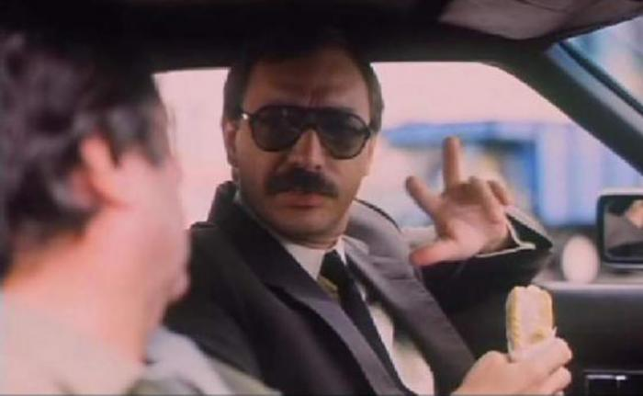
generaciones

Slide 65

GENERACIONES
de derechos humanos
PRIMERA
Civiles y políticos
Libertades
Principio de inocencia
Derecho a defensa
Propiedad
SEGUNDA
TERCERA
Sociales
De los pueblos
Anti-discriminación
Igualdad mujeres/hombres
Derechos laborales
Pleno empleo
Salario justo
Seguridad social
Función social de la propiedad
Libertad sindical
Negociación colectiva
Huelga
Paz
Autodeterminación
Independencia
Desarrollo
Medio ambiente
Consumidor

Slide 66
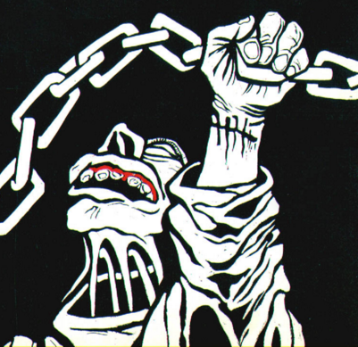
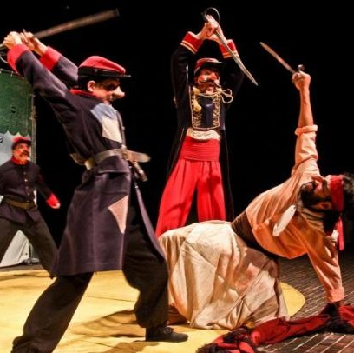
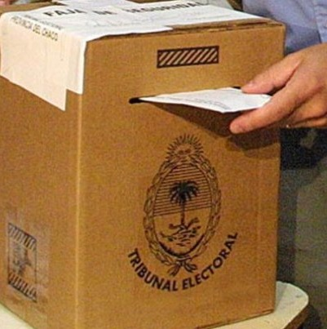


Generaciones y degeneraciones
de derechos humanos en Argentina
1853
1810
CONSTITUCIÓN
1912
1ª. 1810/1816. Independencia y abolicionismo.
2ª. 1853/1860. Constitución y Genocidios
3ª. 1912. Voto secreto.
*. Golpes de estado y Doctrina de Facto
4ª. 1949. Constitución del 49.
5ª. Las nuevas provincias
*. Abolición de la Constitución de 1949
6ª. 1958: el art. 14 bis
7ª. 1984: El Nunca Más
8ª. 1994: la reforma de 1994
9ª. Matrimonio igualitario e identidad de género
10ª. Los Nueve Principios sobre Deuda Soberana
1984
1994

Slide 67


Slide 68

PRIMERA
Civiles y políticos
Libertades
Principio de inocencia
Derecho a defensa
Propiedad

Slide 69


Derechos civiles y políticos
Art. 14 y art 19. Las “libertades” y las “garantías individuales”.
Liberalismo. Individualismo
No es lo mismo libertad de tener una vivienda que el derecho a tener una vivienda.
La lucha contra el Rey en Europa (monarquías constitucionales)
Garantismo penal. Principio de inocencia. Debido proceso. Habeas corpus.
Democracia (un sistema en el que es mucho más difícil hacerte desaparecer)
América Latina, zona de violencia.
Correpi.
El voto.
El derecho de propiedad
Libertad de comercio. Libertad de mercado. Libertad de empresa. ¿Las empresas tienen derechos humanos?
PODER POLÍTICO

Slide 70


Slide 71

SEGUNDA
Sociales
Anti-discriminación
Igualdad mujeres/hombres
Derechos laborales
Pleno empleo
Salario justo
Seguridad social
Función social de la propiedad
Libertad sindical
Negociación colectiva
Huelga

Slide 72

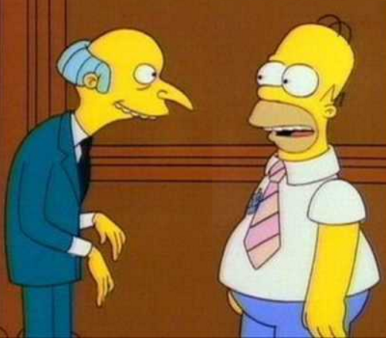
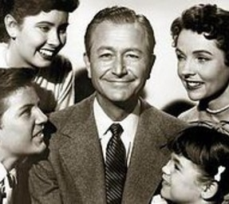
Derechos sociales
Sindicalismo y feminismo.
Derecho del Trabajo. Lo colectivo. El sindicato. La justicia
Social (contra la desigualdad real). Constitucionalismo social. México y Weimar. El Estado de Bienestar. Socialismo, comunismo, peronismo. Palacios y Sampay. Descanso (jornada, domingo, vacaciones), salario mínimo, protección contra el despido, accidentes, seguridad social, convenciones de trabajo, huelga.
Feminismo. El derecho al voto. La igualdad. Familia. Educación. Trabajo. Discriminación. Género. Perspectiva de género.
Función social de la propiedad.
El artículo 40.
La gratuidad de la enseñanza universitaria (RU1918)
PODER ECONÓMICO
PODER PATRIARCAL

Slide 73

/7/8

Slide 74

TERCERA
De los pueblos
Paz
Autodeterminación
Independencia
Desarrollo
Medio ambiente
Consumidor

Slide 75


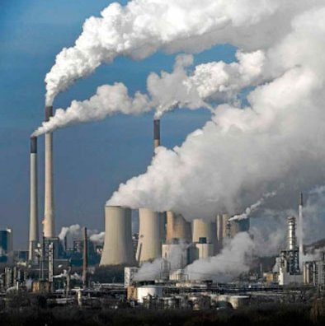




Derechos de los pueblos
Anticolonialismo, consumidor, ecología.
60s, 70s, 80s. Descolonización, neocolonialismo. El desarrollo. Límites del crecimiento. Desarrollo sostenible. Pobreza, pobreza extrema. Desigualdad.
Paz y autodeterminación. El Holocausto Nuclear (Terminator).
PODER COLONIAL
PODER DEPREDADOR
(1966/1976)
(1984)
(2000)
(2015)
PODER
DE MERCADO

Slide 76
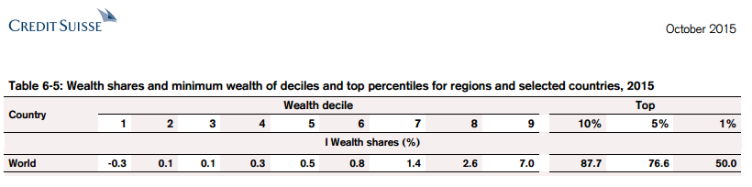
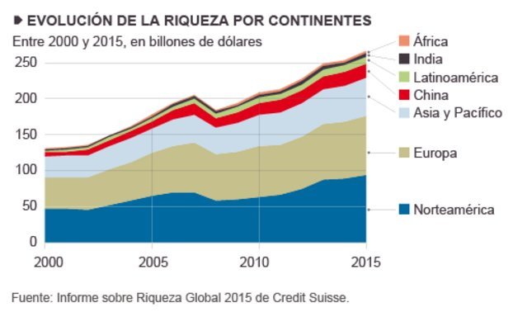
DESIGUALDAD
37%
82%
63%
18%
(Seis veces más
de lo que le corresponde)

Slide 77
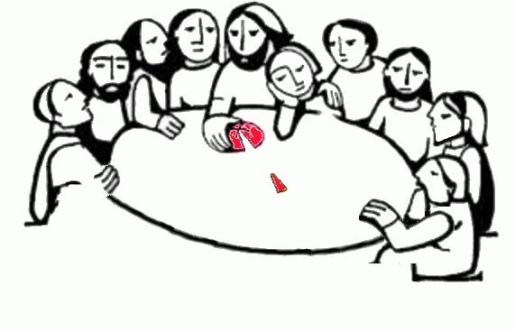
¿El Anti-Cristo?

Slide 78
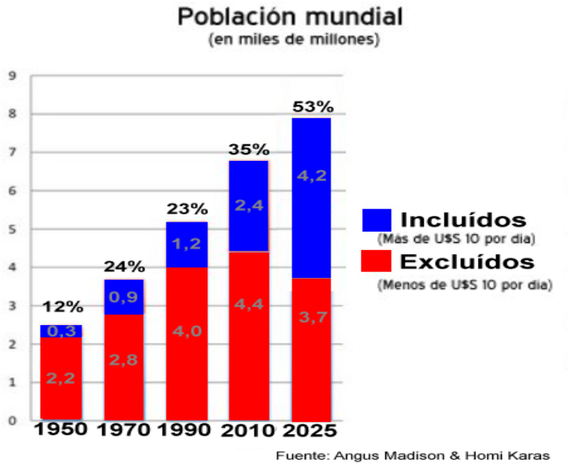

Slide 79
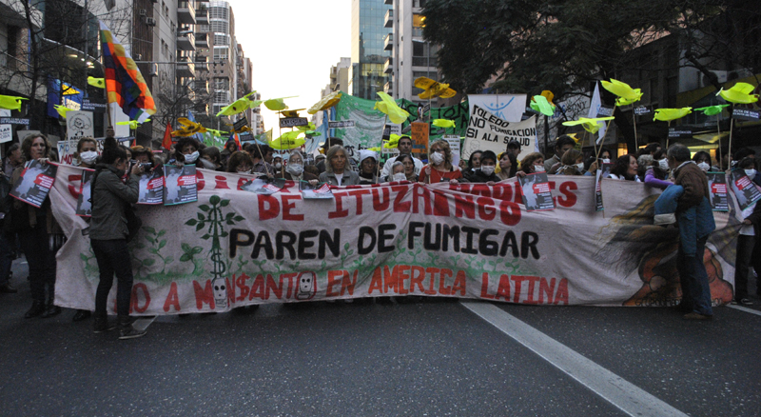



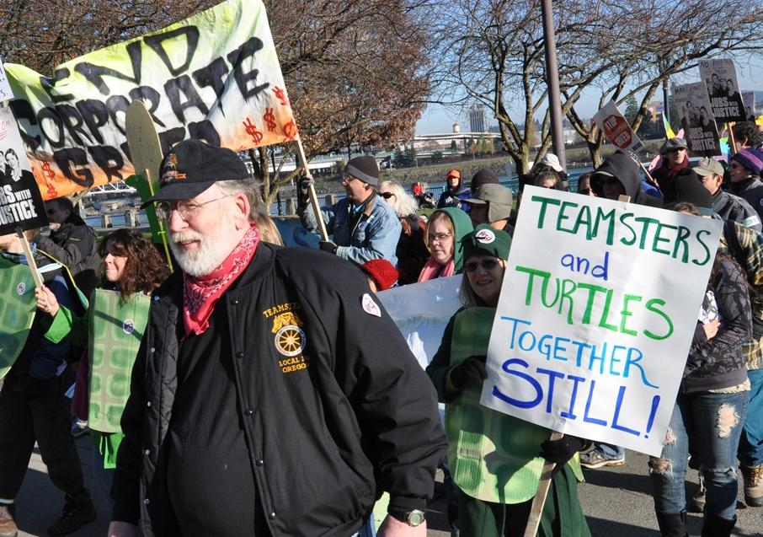
Derecho a un ambiente sano
Los límites del crecimiento. El movimiento ecologista (Los verdes).
¿Cómo incluir sin contaminar? Necesidades (pobreza) y límites.
Colonialidad, desigualdad y contaminación (el alto nivel de consumo de un 10% agotó el mundo).
“Desarrollo sustentable” (¿oximorón?) (C-Cuba, Informe Brundtland, Río92)
Protocolo de Kioto de reducción de gases invernadero (1997/2005-No ratificado por EEUU, el mayor emisor).
Calentamiento global, cambio climático, el derecho al agua, la basura, nivel de consumo, energías renovables.
Amparo ambiental.
ARTÍCULO
41 CN
Cumbres de la Tierra
1972 - Estocolmo
1992 - Río de Janeiro
2002 - Johannesburgo
2012 - Río de Janeiro (Río+20)
SINDICALISTAS Y TORTUGAS UNIDOS AL FIN
Seattle 99

Slide 80
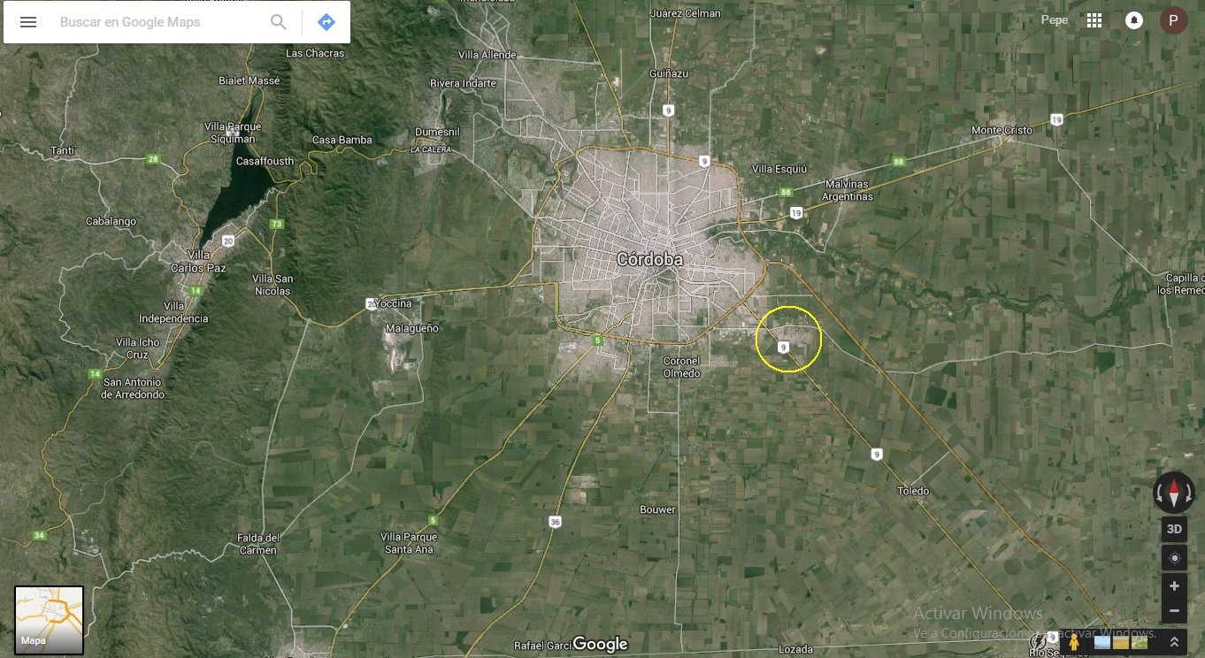
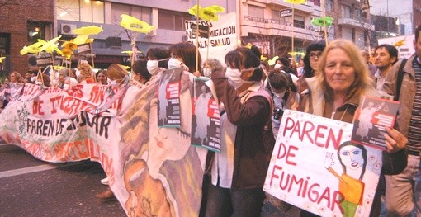
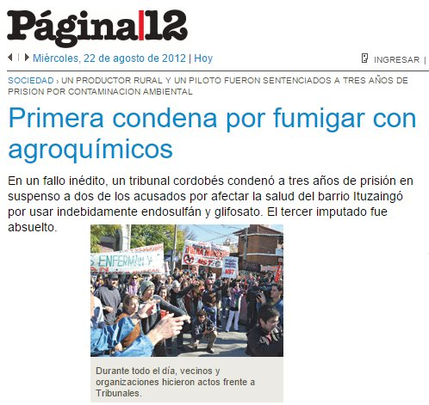
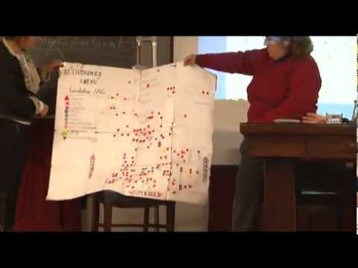
MADRES DE ITUZAINGÓ
CÓRDOBA

Slide 81

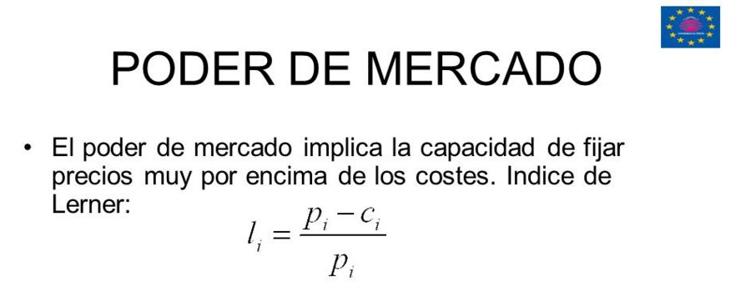



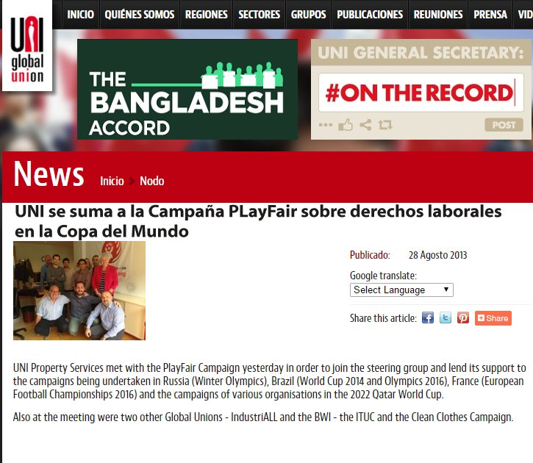





Derechos del consumidor
El movimiento de consumidores no tiene la misma combatividad (salvo excepciones) que otros movimientos de derechos humanos, pero no por eso deja de serlo. El estereotipo del ama de casa caminando para encontrar el mejor precio. Consumo e inclusión. El precio, centro del sistema capitalista. El Poder de Mercado modifica las reglas igualitarias/contractuales del mercado.
El regateo. Movimiento de consumidores y sindicalismo. Movimiento de consumidores y cooperativismo. El Hogar Obrero.
Años ‘60 aparece el movimiento internacional de consumidores. Años ‘80 en América Latina. Cooperativas obreras.
1985. Directrices de las Naciones Unidas para la Protección del Consumidor. 1994: Artículo 42 CN. COMBO argentino. Ley 24.240. Ley de Lealtad Comercial. Ley de Defensa de la Competencia. DIC2015 Nuevas Directrices (Ampliadas) UNCTAD (comercio electrónico, turismo, etc)
Información y publicidad engañosa. Abuso de precios. Baja calidad de los servicios. La letra chica. Cláusulas abusivas. Monopolio. Redefine la idea de contrato (acuerdo de voluntades), teniendo en cuenta la desigualdad.
Amparo colectivo consumidor.
ARTÍCULO
42 CN
Boycott!

Slide 82
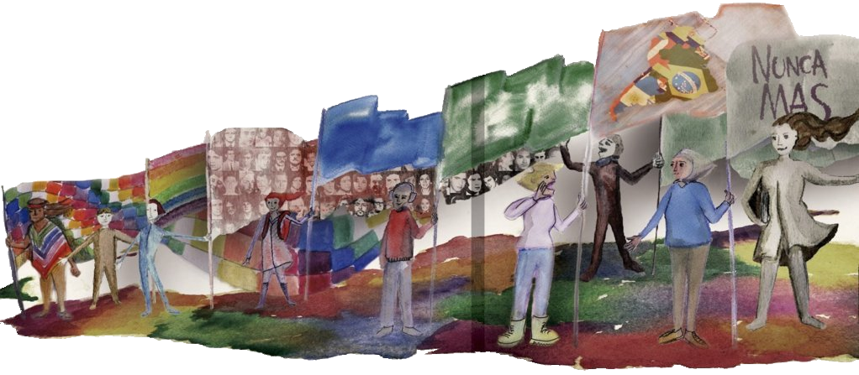
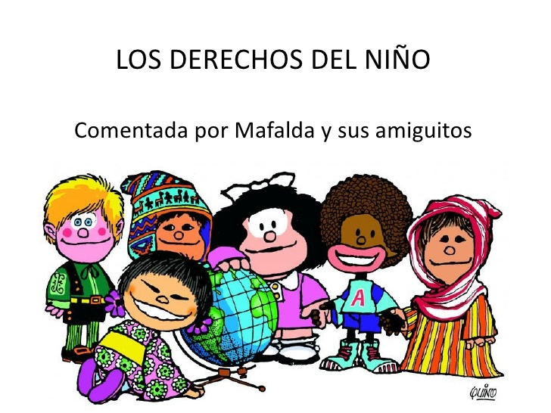
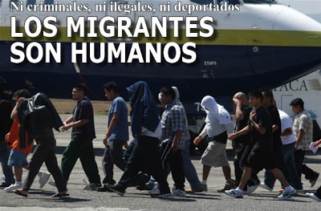


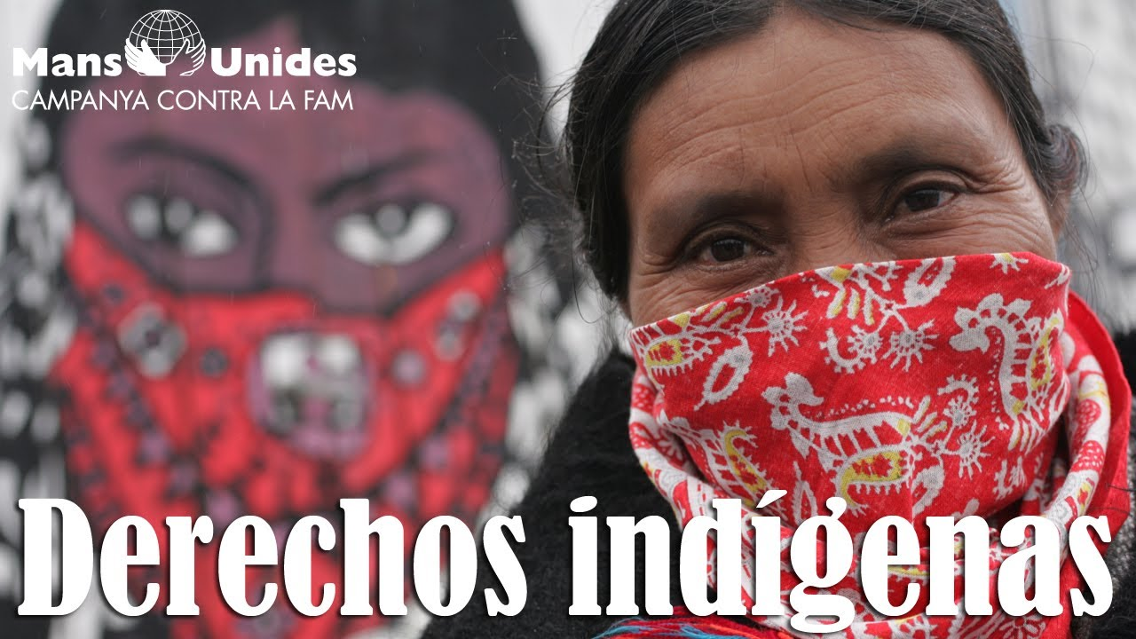








El movimiento de ampliación de derechos y la inclusión
ampliación
(pueblo y sujeto social)

Slide 83

Impunidad y mecanismos para hacer cumplir los DDHH

Slide 84
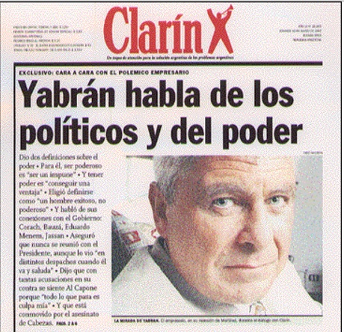
- ¿Qué es el poder?
- El poder es tener impunidad.

Slide 85
¿Qué herramientas hay para luchar por el respeto de los DDHH?
Impunidad; B) Heramientas legales; C) Sistema internacional; D) herramientas militantes (memoria y organizaciones de DDHH; los sindicatos como organización de DDHH)
IMPUNIDAD
Volvimos al principio, si los derechos humanos existen es porque no se respetan masivamente. ¿Quién? El Poder, los podereosos. “El poder es la impunidad” decía Yabrán. Los derechos humanos son una herramienta de lucha contra ese poder “punitivo”. Un límite al poder. Un contrapoder. La violación de los DDHH es una práctica sistemática del “Poder”. ¿Por qué? Porque el capitalismo salvaje y el colonialismo son incompatibles con los DDHH. “El poder es la impunidad”. Leyes de autoamnistía, obediencia debida, punto final, indultos… La “flexibilidad laboral” como mecanismo de violación de los derechos humanos.
Capitalismo, democracia y derechos humanos (poder económico y derechos humanos). “Somos derechos y humanos” (el bastardeo y desprecio de los DDHH). La impunidad. Consignas históricas: “Verdad, justicia y memoria”; “Aparición con vida y castigo a los culpables”. Verdad/memoria vs Olvido/impunidad/mentira
Garantías judiciales. Amparo. Habeas corpus. Habeas data. Sistema internacional de protección. Imprescriptibilidad. Amparo colectivo. La legitimación de las asociaciones de usuarios y consumidores Las asociaciones de consumidores son personas jurídicas de carácter privado, .
Con la reforma constitucional de 1994, se incorporan los procesos colectivos para hacer efectiva la tutela de derechos de incidencia colectiva. El art. 43 de la Constitución nacional autoriza a que una persona física o jurídica se arrogue la representación de un grupo indeterminado de personas y obtenga una sentencia —que puede ser favorable o no— con efectos sobre el total del colectivo.27 Se incorpora el amparo colectivo contra cualquier forma de discriminación y en lo relativo a los derechos que protegen al ambiente, a la competencia, al usuario y al consumidor, así como a los derechos de incidencia colectiva en general.28

Slide 86

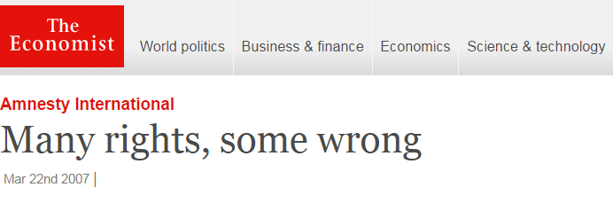

6. The need to restore ‘balance’: Huntington, based on the theory above, looks forward to a decline in democratic activism. “Al Smith once remarked that ‘the only cure for the evils of democracy is more democracy.’ Our analysis suggests that applying that cure at the present time could well be adding fuel to the flames. Instead, some of the problems of the governance in the United States today stem from an excess of democracy -- an ‘excess of democracy’ in much the same sense in which David Donald used the term to refer to the consequences of the Jacksonian revolution which helped to precipitate the Civil War. Needed instead is a greater degree of moderation in democracy” (113).
This ‘moderation’ comes in two forms: reassertion of undemocratic authority and cultivation of political apathy. “First, democracy is only one way of constituting authority, and it is not necessarily a universally applicable one. In many situations the claims of expertise, seniority, experience, and special talents may override the claims of democracy as a way of constituting authority” (113). He goes on to say that democratization in the sixties often “only frustrate[d] the purposes of those institutions [to which it was applied]”--a “more democratic university is not likely to be a better university” (114).
“Second, the effective operation of a democratic political system usually requires some measure of apathy and noninvolvement on the part of some individuals and groups. In the past, every democratic society has had a marginal population, of greater or lesser size, which has not actively participated in politics. In itself, this marginality on the part of some groups is inherently undemocratic, but it has also been one of the factors which has enabled democracy to function effectively.” Now, with the marginal groups participating more, “the danger of overloading the political system with demands which extend its functions and undermine its authority still remains. Less marginality on the part of some groups thus needs to be replaced by more self-restraint on the part of all groups” (114).
“There are potentially desirable limits to the indefinite extension of political democracy” (115).
1975
Casualmente los derechos económicos, sociales y colectivos
Muchos derechos, algunos están mal

Slide 87
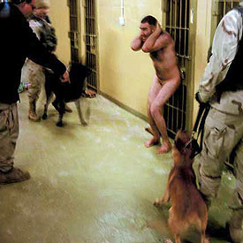
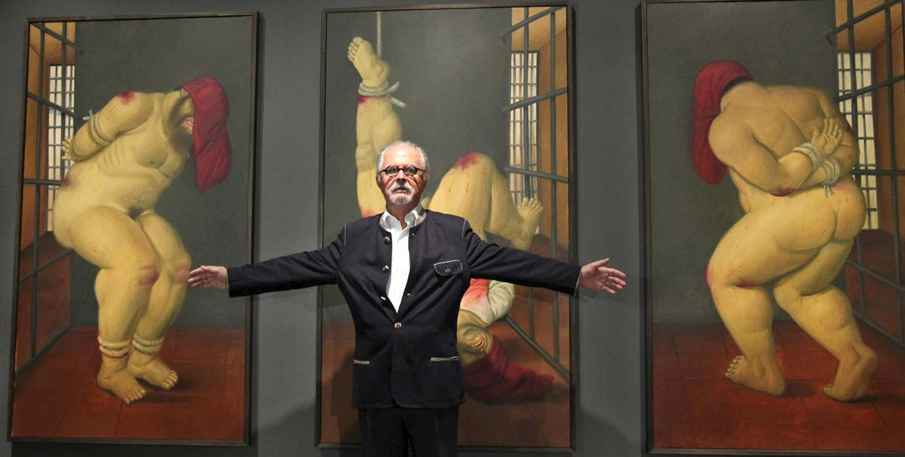

Abu Ghraib
Fernando Botero

Slide 88








1983
Historias de impunidad a dos orillas
1986
URUGUAY - 1985
LEY DE CADUCIDAD
1987
PLEBISCITO 2015
DEROGAR LEY
1989
2003

Slide 89







La banalidad del mal
No fueron 30.000 desaparecidos.

Slide 90


Slide 91
Protección internacional de los derechos humanos. Rol de la Comisión Interamericana y la Corte Interamericana de Derechos Humanos. La OIT y las Naciones Unidas. La Corte Penal Internacional. Breve mención a las críticas que se le hacen al sistema internacional de protección de los DDHH.
ONU. 7 Comités de DDHH. Memorias (7) y casos (4)
Corte Internacional
Corte Penal Internacional. Argentina was one of the countries that most supported the creation of the ICC. Regardless of the different administrations, support for the international criminal justice has been state policy.
OIT. CLS. Memorias. Casos.
CIDH.
Garzón
A 10 años de la entrada en vigor del Estatuto de Roma (BUENO)
http://rebelion.org/noticia.php?id=153196

Slide 92




Somos derechos
y humanos
Protección internacional de los derechos humanos. Rol de la Comisión Interamericana y la Corte Interamericana de Derechos Humanos. La OIT y las Naciones Unidas. La Corte Penal Internacional
Breve mención a las críticas que se le hacen al sistema internacional de protección de los DDHH.
El sistema internacional tiene muchas debilidades pero también ofrece muchas oportunidades.

Slide 94

Memoria y derechos humanos.

Slide 95



Slide 96
Gieco. La memoria. Video de la cancion con la letra.
La memoria es revolucionaria porque une pasado y presente (se recuerda desde el presente), subvirtiendo la noción de la historia como estudio del pasado.
El rol de la memoria em los DDHH no es “recordar lo que pasó”, sino “recordar que lo que pasó es una bestialidad”. La memoria es un arma contra la “banalidad del mal” (negacionismo, curro, “siempre pasó”, “somos derechos y humanos”, “viejas locas”, “Shoklender”, “era otra época”, etc.), es decir contra la continuidad de la violación de los DDHH. La impunidad avanza banalizando y olvidando.
http://www.latinamericanstudies.org/argentina/human-rights.pdf E Jelin Politica de la memoria
http://www.cholonautas.edu.pe/modulo/upload/JelinCap2.pdf Memoria
Hanna Arendt. “El deber de no olvidar”. “El infierno ha sucedido, puede volver a suceder”. Garbémoslo en el pecho de cada recién nacido, como un nuevo mandamiento. Actúa de tal manera que Auwswitch no se vuelva a repetir.

Slide 97
CONCLUSIÓN
¡Es una lucha!
REVISAR. REIVINDICAR NUESTRA LUCHA.
Los derechos humanos son antes que nada la propia lucha, tu lucha cotidiana por ser reconocidos como seres humanos por EL PODER que sistemáticamente desconoce nuestra humanidad. Y por ampliar constantemente nuestra propia humanidad. Es una lucha de movimientos: sindicalismo, feminismo, anticolonialismo, indigenismo, antiracismo, organizaciones de DDHH...
Nuestra lucha organizada, en sindicatos, en organizaciones de derechos humanos, feministas, indigenistas, LGBTI, partidos políticos, organizaciones sociales,... La lucha de las desheredadas y desheredados, de las explotadas y los explotados, de las excluidas y los excluidos, de los pueblos, de los grupos perseguidos, de los y las bárbaros, de los negros, las gronchas, los cabezas, indias, gordos, los y las grasas, de quienes no son los ni las… Los otros, las otras y les otres.
No son un curso, ni una hoja de papel que te viene a enseñar un profesor. No es tampoco un relato que avanzados y civilizados son los países ricos y qué atrasados y bárbaros es la mayoría de la Humanidad.
Los derechos humanos son
Un derecho, un deber
ser, una utopía, un
sueño. Si los seres humanos fueran tratados como seres humanos, los DDHH serían una ridiculez. Una tautología.
¡Es una lucha!

Slide 98


GRACIAS

Slide 99





Olympe de Gouges

Slide 100
Artículo 41
Todos los habitantes gozan del derecho a un ambiente sano, equilibrado, apto para el desarrollo humano y para que las actividades productivas satisfagan las necesidades presentes sin comprometer las de las generaciones futuras; y tienen el deber de preservarlo. El daño ambiental generará prioritariamente la obligación de recomponer, según lo establezca la ley. Las autoridades proveerán a la protección de este derecho, a la utilización racional de los recursos naturales, a la preservación del patrimonio natural y cultural y de la diversidad biológica, y a la información y educación ambientales. Corresponde a la Nación dictar las normas que contengan los presupuestos mínimos de protección, y a las provincias, las necesarias para complementarlas, sin que aquéllas alteren las jurisdicciones locales. Se prohíbe el ingreso al territorio nacional de residuos actual o potencialmente peligrosos, y de los radiactivos.
1972. Los límites del crecimiento. Club de Roma.
1972. ONU. Declaración de Estocolmo sobre Medio Humano.
1976. Constitución de Cuba: Artículo 27°- El Estado protege el medio ambiente y los recursos naturales del país. Reconoce su estrecha vinculación con el desarrollo económico y social sostenible para hacer más racional la vida humana y asegurar la supervivencia, el bienestar y la seguridad de las generaciones actuales y futuras.
1978. Constitución de España. Art. 45
Todos tienen el derecho a disfrutar de un medio ambiente adecuado para el desarrollo de la persona, así como el deber de conservarlo.
Los poderes públicos velarán por la utilización racional de todos los recursos naturales, con el fin de proteger y mejorar la calidad de la vida y defender y restaurar el medio ambiente, apoyándose en la indispensable solidaridad colectiva.
Para quienes violen lo dispuesto en el apartado anterior, en los términos que la ley fije se establecerán sanciones penales o, en su caso, administrativas, así como la obligación de reparar el daño causado.
1979. Perú. Artículo 123.- Todos tienen el derecho de habitar en ambiente saludable, ecológicamente equilibrado y adecuado para el desarrollo de la vida y la preservación del paisaje y la naturaleza. Todos tienen el deber de conservar dicho ambiente. Es obligación del Estado prevenir y controlar la contaminación ambiental.
1982. Carta Mundial de la Naturaleza. ONU.!!!!
1987. Informe Brundtland (define por primera vez el concepto “desarrollo sustentable”).
1992. Declaración de Río de Janeiro de 1992.

Slide 101
MADRES DE ITUZAINGÓ
CÓRDOBA

Slide 102
Derechos del consumidor
El movimiento de consumidores no tiene la misma combatividad (salvo excepciones) que otros movimientos de derechos humanos, pero no por eso deja de serlo. La reducción del movimiento de consumidores a la imagen del ama de casa que camina para encontrar el mejor precio, deprecia un movimiento que busca democratizar la relación de consumo, una relación en la que existe una enorme desigualdad entre la gigantescas multinacionales y marcas de fama mundial, con consumidores individuales “de a pie”.
El regateo. Cualquiera que haya ido a Bolivia, Turquía, los países árabes o China, se asombra de la fuerza del regateo y tiende a mirarlo con benevolencia paternalista, como algo del pasado que solo sobrevive en países atrasados. Y sin embargo es la esencia misma del mercado. ¿Cómo puede llamarse “mercado” a un mecanismo en el que el precio lo pone el vendedor?
El solo hecho de que el regateo haya desaparecido de los principales mercados de consumo y que los precios sean impuestos unilateralmente por las corporaciones, muestra hasta qué punto el poder de mercado de las corporaciones, ha destruido los mecanismos contractuales, como el establecimiento de los precios por acuerdo.
La relación de consumo es una relación íntimamente relacionada con la inclusión (y la exclusión) y por lo tanto con la ciudadanía. Esto ya fue visto por el movimiento obrero desde sus inicios. La capacidad de acción de los consumidores en las relaciones de consumo y en particular sobre los precios que son el centro del sistema de consumo,
generan economías más equilibradas, solidarias y regidas por principios de justicia social.
Cooperativas obreras. Los 60s.¿Derechos humanos? Consumo y ciudadanía (peronismo, Marcio Pochmann en A grande classe media; ser trabajador/a de clase media como reivindicación humana). Los sindicatos han tendido a relacionarse con el movimiento de consumidores (Huelga de las escobas, boicots, el Hogar Obrero). Más recientemente, alianzas entre sindicatos y organizaciones de consumidores (potencialmente ampliables a organizaciones de derechos humanos y ambientalistas) han abierto sendas de acción. En Argentina UPCN ha establecido una alianza sólida con Consumidores Argentinos. A nivel internacional se han llevado adelante acciones como las de Nike, Clean Clothes, Play Fair...
El consumidor, actor/objeto/vulnerable esencial de la economía. Vulnerable = abuso.
http://www.gordillo.com/DH6/capVII.pdf
COMBO. Ley 24.240. Ley de Lealtad Comercial. Ley de Defensa de la Competencia.
Información y publicidad engañosa. Abuso de precios. Baja calidad de los servicios. La letra chica. Cláusulas abusivas. Monopolio. Redefine la idea de contrato (acuerdo de voluntades), teniendo en cuenta la desigualdad.
Directrices de las Naciones Unidas para la Protección del Consumidor, que fue aprobado por la Asamblea General en 1985,
Amparo colectivo consumidor.

Slide 103
Ley 24240 DC
Las Directrices de las Naciones Unidas, aprobadas por la Asamblea General de
la ONU en 1985, Resolución 39/248, ampliadas en 1999
Guardar siempre la factura
Prácticas, publicidades u ofertas abusivas o engañosas. Lo acordado es nulo
Obligación de informar.
Garantía (incluye costo de traslado). 3/6 meses. Venta telefónica y por internet. Derecho a revocar la compra hasta 10 días.
Presupuestos.
Ventas a crédito (información detallada).
Art. 7º, CCC: establece que las nuevas leyes supletorias son aplicables al contrato en ejecución en la medida en que sus normas resulten "más favorables al consumidor en las relaciones de consumo".
Denuncia en las Oficinas del Consumidor.
b) Multa, Decomiso, Clausura, Suspensión de hasta CINCO (5) años en los registros de proveedores, pérdida de concesiones.
La multa se destina al perjudicado y, en principio, no puede ser cubierta por el seguro (art LDC 52bis).

Slide 104



1948. El “delito sin nombre”. Hubo y sigue habiendo grandes problemas con la definición para que no alcanzara acciones de los Aliados. La URSS presionó para sacar a los “grupos políticos”.
Fue apoyado por EEUU y Gran Bretaña. EEUU recién ratificó la Convención 40 años después. Recién en 1998 el Tribunal Internacional dictó la primera condena por genocidio (Ruanda). El tratado de Roma de 1998 volvió a sacar a los “grupos políticos”. Los crímenes de Pol Pot en Camboya tampoco entran, porque las víctimas eran de los mismos grupos étnicos que los victimarios.
1998
2006

Slide 105

1965. Firmada en plena lucha por los “derechos civiles” por parte de la comunidad afroestadounidense liderada por Martin Luther King. Condena la segregación y el “apartheid”. Considera delito la difusión de ideas basadas en la superioridad racial. Crea el Comité para la Eliminación de la Discriminación Racial (CERD). Estudia los informes de los países. Mantiene el concepto de “raza”, aunque las razas no existen. Simultáneamente la UNESCO declaraba que “todos los seres humanos pertenecen a la misma especie y tienen el mismo origen.”
Críticas y recomendaciones en los censos (Censo indígena, inclusión del reconocimiento como afrodescendiente, consulta, etc.)

Slide 106


Firmado simultáneamente con el PI-DESC. Como la DUDH era una simple “Declaración”, los Pactos de 1966 tuvieron como objetivo crear una norma obligatoria y un sistema de protección.
Crea el Comité de Derechos Humanos (CCPR). Informes (memorias) periódicos y “comunicaciones” (denuncias) individuales, luego de agotar la instancia nacional. Recomendación no obligatoria.

Slide 107


Firmado simultáneamente con el PI-DCyP. Como la DUDH era una simple “Declaración”, los Pactos de 1966 tuvieron como objetivo crear una norma obligatoria y un sistema de protección. Derechos de segunda y tercera generación (sociales, laborales, sindicales, de los pueblos, familia, salud, educación).
Establece un sistema de informe anuales que examina el Comité de Derechos Económicos, Sociales y Culturales del Consejo Económico y Social de la ONU, que hace recomendaciones.

Slide 108


Firmado en 1969, amplía los derechos de la Convención Americana. Entró en vigencia en 1978. Crea la Corte IDH y la Comisión IDH.
Una de sus primeras actuaciones fue la denuncia y la condena a la dictadura argentina, impulsada por el presidente Carter de EEUU.
.

Slide 109


CEDAW
Firmada en 1979. EEUU, Irán, Sudán, Tonga y Somalia son los únicos países del mundo que no adhirieron o ratificaron la Convención.
FEMINISMO
Sexo
Género
Patriarcado
Machismo
Femicidio
Perspectiva de género
Lenguaje no sexista
Orientación de género
Salud y derechos sexuales
Derechos reproductivos
“Modificar los patrones socioculturales de conducta de hombres y mujeres, con miras a alcanzar la eliminación de los prejuicios y las prácticas consuetudinarias y de cualquier otra índole que estén basados en la idea de la inferioridad o superioridad de cualquiera de los sexos o en funciones estereotipadas de hombres y mujeres.”
Busca eliminar la discriminación contra la mujer, Reconoce la igualdad de hombres y mujeres en todos los campos: política, educación, familia, trabajo (igual trabajo igual remuneración), salud, deporte, nacionalidad, nombre, propiedad, etc. Crea el Comité para la Eliminación de la Discriminación contra la Mujer. Condena la trata y explotación sexual. No menciona la violencia de género (Declaración 1993). En 2006 se aprobó (en el Senado por 32 votos a 12) la ratificación del Protocolo Facultativo que permite realizar denuncias individuales e investigar violaciones al Convenio.
El COM-CEDAW es uno de los siete comités: Comité de Derechos Humanos (HRC), el Comité de Derechos Económicos, Sociales y Culturales (CESCR), el Comité para la Eliminación de la Discriminación Racial (CERD), el Comité contra la Tortura (CAT), el Comité de los Derechos del Niño (CRC) y el Comité para la Protección de los Derechos de los Trabajadores Migratorios y de sus familiares (CMW). Solo cuatro de estos comités (el CEDAW, el HRC, el CERD y el CAT) pueden, recibir reclamos individuales.
OTRAS
HERRAMIENTAS
DE DDHH DE
LAS MUJERES

Slide 110




OTRAS
HERRAMIENTAS
DE DDHH DE
LAS MUJERES
DECENIO DE LA MUJER 1975/1985
CEDAW (1979)
FEMINISMO
Sexo
Género
Patriarcado
Machismo
Femicidio
Perspectiva de género
Lenguaje no sexista
Orientación de género
Salud y derechos sexuales
Derechos reproductivos
1946: Comisión de la Condición
Jurídica y Social de la Mujer
Conferencias de la Mujer
1975: I Conferencia (México)
1980: II Conferencia (Copenhague)
1985: III Conferencia (Nairobi)
1995: IV Conferencia (Beijing)
FOROS
PARALELOS
Alta
participación
Seguimiento Beijing
2000: Segumiento Beijing+5
2005: Segumiento Beijing+10
2010: Segumiento Beijing+15
ODM
NACIMIENTO DEL FEMINISMO GLOBAL
TRANSVERSALIDAD DE GÉNERO
Declaración y Plataforma de Acción Beijing

Slide 111








Notes:
La tortura es el fiel reflejo de lo que se juega con los DDHH. Muestra el grado de impunidad del Poder. A pesar de más de dos siglos de prohibición, sigue como si no estuviera prohibida. En algunos casos, como EEUU e Israel, defendiéndola para “algunos casos”.

Slide 112


Reconoce al niño y niña como sujetos. Generación Mafalda. Generación Y.
Menor 18 años.
Principio del “interés superior del niño”. Derecho a la identidad (los artículos argentinos”)

Slide 113


1994. La desaparición forzada de personas ha sido y sigue siendo lamentablemente un fenómeno de gran relevancia en América Latina. Al menos 90 mil personas fueron desaparecidas en esas décadas en América Latina, según estimaciones de Amnistía Internacional y otros organismos de derechos humanos. Plan Cóndor coordinado por EEUU.
Delito Imprescriptible
Definición (tipo penal)
Poner en los Códigos penales
La CIDH en 19988 y 1989 pronunció las primeras sentencias condenatorias por casos de desapariciones en contra Honduras.
En la década de 1990 se firmaron la Declaración sobre la protección de todas las personas contra las desapariciones forzadas por la ONU.
En 2006 las Naciones Unidas aprobó la Convención Internacional para la protección de todas las Personas contra las Desapariciones Forzadas de las Naciones Unidas. La CIPDF fue una iniciativa de Argentina y Francia.
“En Argentina, en 2014 se condenó a 95 genocidas, lo que suma un total de 613 condenas desde 2006."
¿Y dónde están los desaparecidos?

Slide 114
Convención sobre la imprescriptibilidad de los crímenes de guerra y de los crímenes de lesa humanidad.
1968

Slide 115







barreras físicas
barreras en la comunicación
estereotipos
y prejuicios
educación inclusiva
Cobertura
No discriminación en el empleo
deportes

Slide 116


